Slide 1


Matemática Discreta 2
Universidade de Brasília
Faculdade do Gama
Prof. Dr. Glauco Vitor Pedrosa

Slide 2
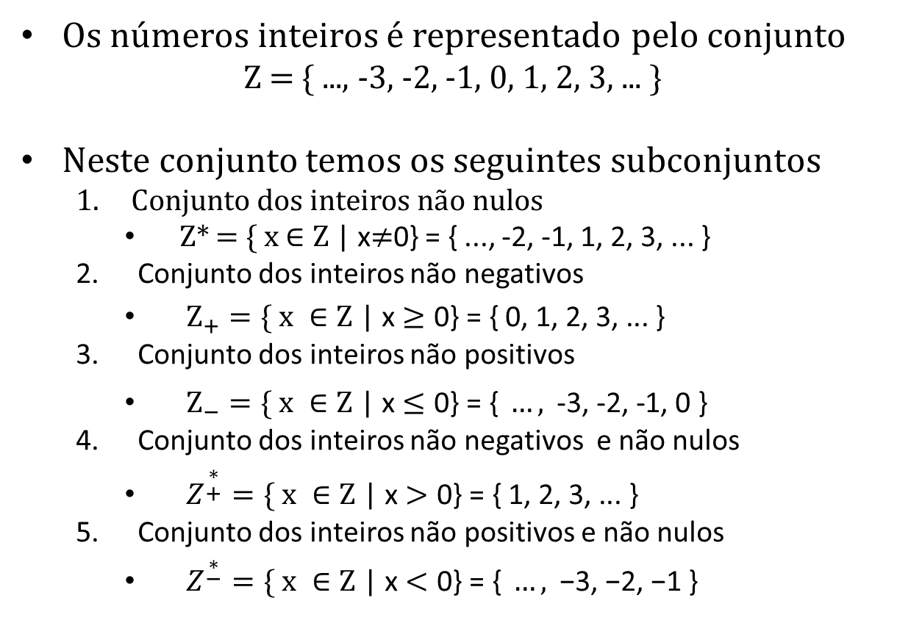
Números Inteiros
Os números inteiros é representado pelo conjunto
Z = { ..., -3, -2, -1, 0, 1, 2, 3, ... }
Neste conjunto temos os seguintes subconjuntos
Conjunto dos inteiros não nulos
Z* = { x $∈Z$ | x$≠$0} = { ..., -2, -1, 1, 2, 3, ... }
Conjunto dos inteiros não negativos
$Z_{+}=\text{\{ }\text{x} ∈Z\text{ | }\text{x}≥\text{0\} = \{ }\text{0}\text{, 1, 2, 3, ... \}}$
Conjunto dos inteiros não positivos
$Z_{−}=\text{\{ }\text{x} ∈Z\text{ | }\text{x}≤\text{0\} = \{ }…,\text{ −3, −}\text{2, }\text{−1}\text{, }\text{0}\text{ \}}$
Conjunto dos inteiros não negativos e não nulos
$Z_{}^{\begin{aligned}∗ \\ +\end{aligned}}=\text{\{ }\text{x} ∈Z\text{ | }\text{x}>\text{0\} = \{ 1, 2, 3, ... \}}$
Conjunto dos inteiros não positivos e não nulos
$Z_{}^{\begin{aligned}∗ \\ −\end{aligned}}=\text{\{ }\text{x} ∈Z\text{ | }\text{x}<\text{0\} = \{ }…,\text{ −3, −2, −1 \}}$

Slide 3
Propriedades dos Inteiros
O conjunto Z juntamente com as operações de adição (+) e multiplicação (.) possui as seguintes propriedades fundamentais
Comutatividade
Elemento neutro
a + b = b + a
a.b = b.a
a + 0 = a
a . 1 = a
Associatividade
Elemento inverso
( a + b ) + c = a + (b + c)
(a.b).c = a.(b.c)
a + ( -a ) = 0
a . a⁻¹= 1

Slide 4
Propriedades dos Inteiros
O conjunto Z e a operação de multiplicação (.) possui também a seguinte propriedade:
Distributividade
a.(b+c) = ab+ac

Slide 5
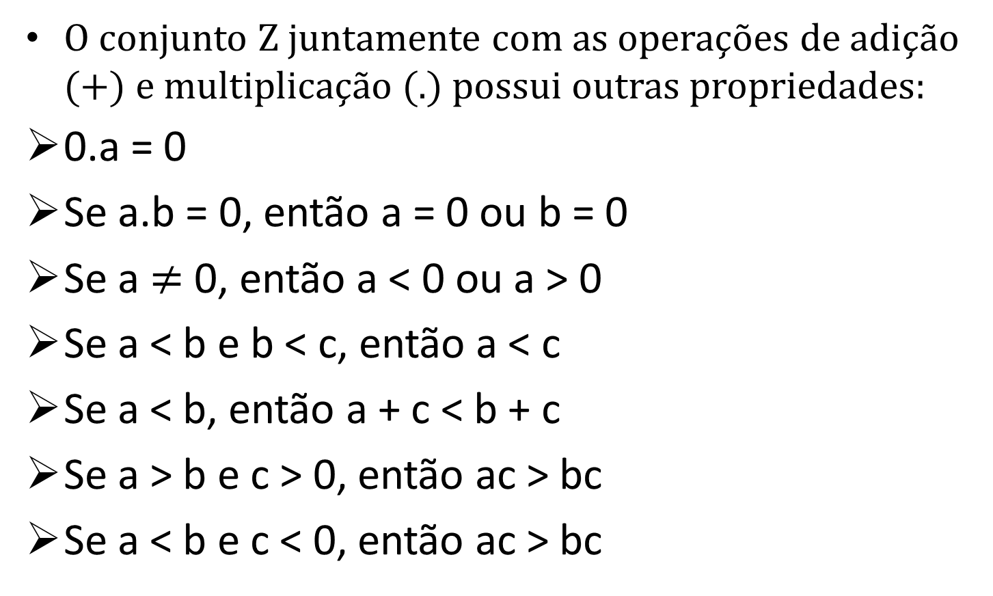
Propriedades dos Inteiros
O conjunto Z juntamente com as operações de adição (+) e multiplicação (.) possui outras propriedades:
0.a = 0
Se a.b = 0, então a = 0 ou b = 0
Se a $≠$ 0, então a < 0 ou a > 0
Se a < b e b < c, então a < c
Se a < b, então a + c < b + c
Se a > b e c > 0, então ac > bc
Se a < b e c < 0, então ac > bc

Slide 6

Exercícios
Usando as propriedades dos números inteiros, mostre que se x $≠$ 0, então x² > 0
Calcule a soma dos n-primeiros inteiros positivos
Qual é o menor e o maior número inteiro com n algarismos?

Slide 7
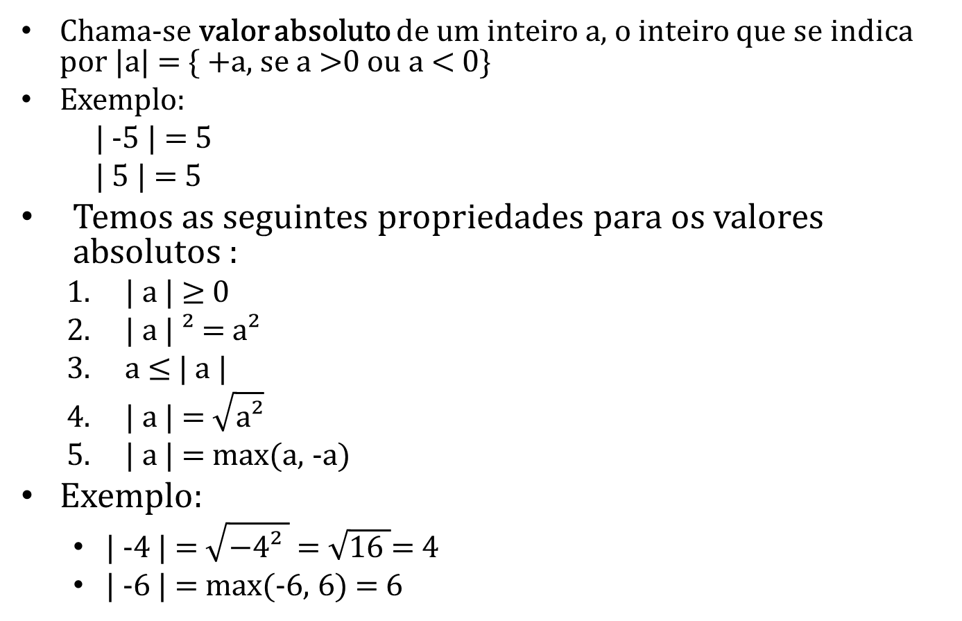
Valor absoluto de um inteiro
Chama-se valor absoluto de um inteiro a, o inteiro que se indica por |a| = { +a, se a >0 ou a < 0}
Exemplo:
| -5 | = 5
| 5 | = 5
Temos as seguintes propriedades para os valores absolutos :
| a | $≥$ 0
| a | ² = a²
a $≤$ | a |
| a | = $\sqrt{a²}$
| a | = max(a, -a)
Exemplo:
| -4 | = $\sqrt{−4² }$ = $\sqrt{16 }$= 4
| -6 | = max(-6, 6) = 6

Slide 8

Teorema sobre valores absolutos
Se a e b são dois inteiros, então
| ab | = | a | . | b |
Demonstração:
| ab | = $\sqrt{(ab)² }$= $\sqrt{a²b² }$= $\sqrt{a² }$. $\sqrt{b² }$= |a| . |b|

Slide 9
Fatorial
O fatorial de um número inteiro n não negativo, é indicado por n! (lê-se “n fatorial”) e é definido pela relação:
n! = n⋅(n−1)⋅(n−2)⋅(n−3)...3⋅2⋅1
Algumas definições são:
1! = 1
0! = 1
Exemplos:
3! = 3 . 2 . 1 = 6
4! = 4 . 3 . 2 . 1 = 24
6! = 6 . 5 . 4 . 3 . 2 . 1 = 720

Slide 10
Fatorial
Veja que o cálculo do fatorial se torna trabalhoso a medida que n aumenta, veja:
10! = 10 . 9 . 8 . 7 . 6 . 5 . 4 . 3 . 2 . 1 = 3.628.800
Assim, podemos simplificar alguns cálculos, usando o artifício de não calcular totalmente o fatorial, mas sim uma parte dele:
(n+1)! = (n+1) . n!
Exemplo:
10! = 10 . 9 . 8 . 7!

Slide 11

Exercício
Calcule $\frac{\text{10!}}{\text{8! }}$
Fazemos: $\frac{\text{10!}}{\text{8! }}$= $\frac{\text{10⋅9⋅8!}}{\text{8! }}$ = 90
Calcule $\frac{\text{1}\text{2}\text{!}}{\text{9}\text{!}\text{.3!} }$
Fazemos: $\frac{\text{12!}}{\text{9}\text{!.3! }}$ = $\frac{\text{12}\text{.11.10.9!}}{\text{9}\text{!.3! }}$= $\frac{\text{12}\text{.11.10}}{\text{3.2.1} }$ = $\frac{\text{1}\text{320}}{\text{6}}$ = 220

Slide 12

Exercício
Calcule $\frac{\text{n}\text{!}}{\text{(}\text{n}\text{−3)}\text{! }}$
Calcule $\frac{\text{(}\text{n}\text{−1)!}}{\text{(}\text{n}\text{+2)}\text{!} }$
Calcule $\frac{\text{(}\text{n}\text{+}\text{1)!}}{\text{(}\text{1+}\text{n}\text{)}\text{! }}$

Slide 13
Atenção!
As seguintes operações não são válidas:
n! + x! = (n+x)!
n! - x! = (n-x)!
n! . x! = (n . x)!

Slide 14
Números Binomiais
Dado o grupo A = {1, 2, 3, 4} , responda:
Quantos grupos com 3 elementos podemos construir?
Quantos grupos com 1 elemento podemos construir?
Quantos grupos com 4 elementos podemos construir?
Quantos grupos com 0 elemento podemos construir?

Slide 15
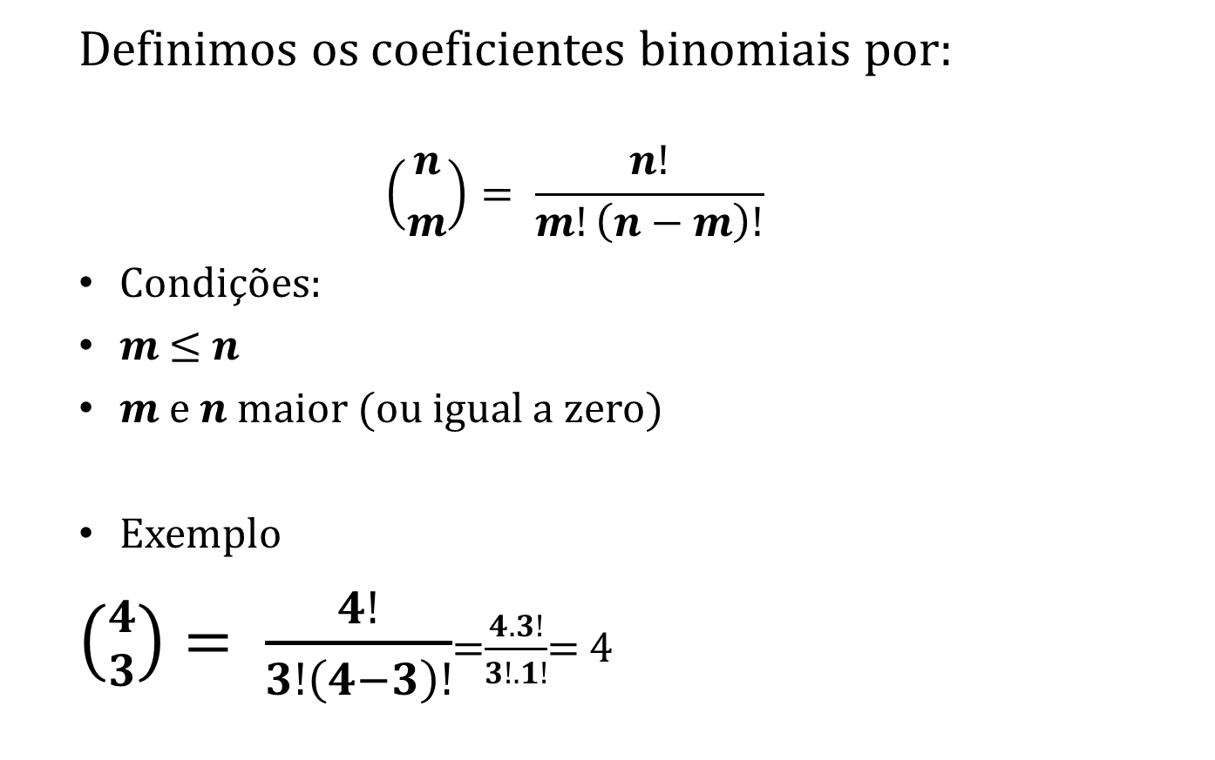
Números Binomiais
Definimos os coeficientes binomiais por:
$$\left({n \atop m}\right)= \frac{n!}{m!\left(n−m\right)!}$$
Condições:
$m$ $≤$ $n$
$m$ e $n$ maior (ou igual a zero)
Exemplo
$\left({4 \atop 3}\right)= \frac{4!}{3!\left(4−3\right)!}$=$\frac{4. 3!}{3!.1!}$= 4

Slide 16
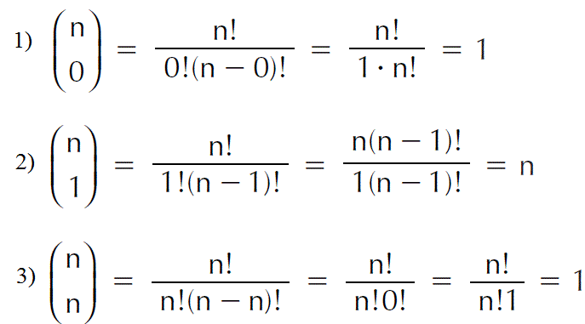
Números Binomiais
Alguns casos específicos

Slide 17

Números Binomiais
Algumas propriedades
$\left({n \atop k}\right)=\left({n \atop n−k}\right)$
$\left({n \atop p−1}\right)+\left({n \atop p}\right)=\left({n+1 \atop p}\right)$

Slide 18
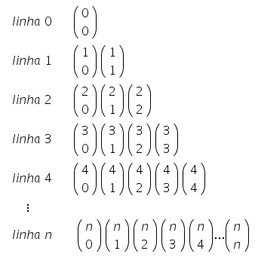
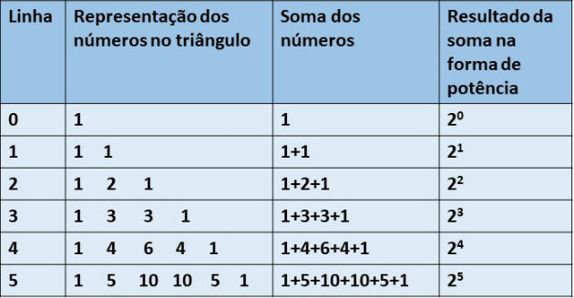
Triângulo de Pascal
Os coeficientes binomiais podem ser organizados num triângulo denominado triângulo de Pascal

Slide 19
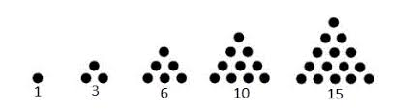
Números Triangulares
S₁ = 1
S₂ = 1 + 2 = 3
S₃ = 1 + 2 + 3 = 6
S₄ = 1 + 2 + 3 + 4 = 10
S₅ = 1 + 2 + 3 + 4 + 5 = 15
S_{n} = 1 + 2 + 3 + 4 + 5 + ... + n

Slide 20
Números Triangulares
Propriedades
A soma de dois números triangulares consecutivos é um quadrado perfeito, ou seja, possui raiz quadrada exata. Observe os exemplos:
S₂ + S₃ = 3 + 6 = 9 (√9 = 3)
S₅ + S₆ = 15 + 21 = 36 (√36 = 6)
S₁₀ + S₁₁ = 55 + 66 = 121 (√121 = 11)

Slide 21
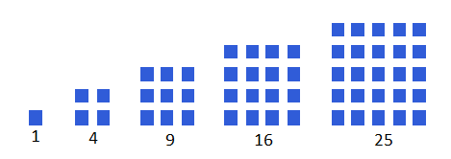
Números quadrados
Números Quadrados - Números que podem ser representados por quadrados da forma como mostra a imagem:

Slide 22
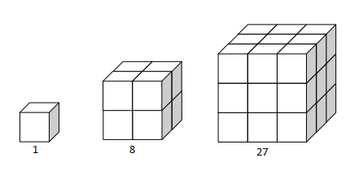
Números cúbicos
Números Cúbicos - São os números que podem ser representados por cubos da que se vê na figura:

Slide 23
Exercícios
Quais são os 10 primeiros números triangulares?
Quais são os 10 primeiros números quadrados?
Quais são os 10 primeiros números cúbicos?

